Slide 1
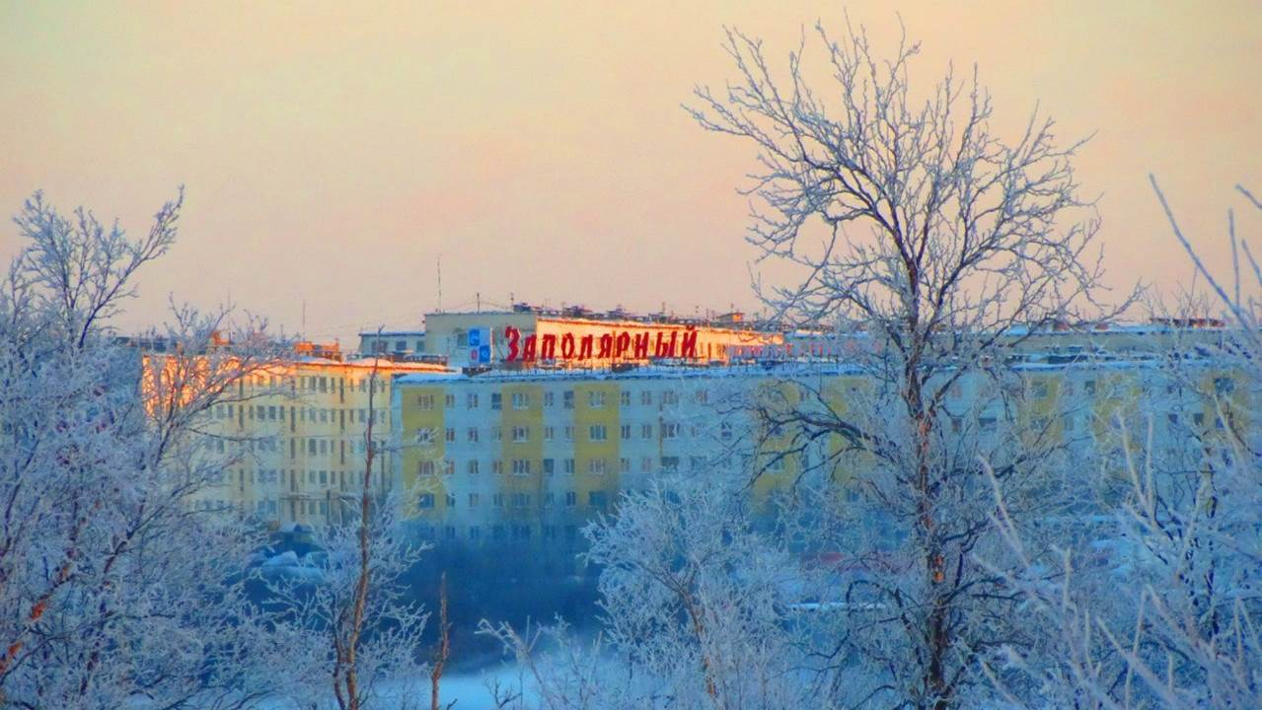
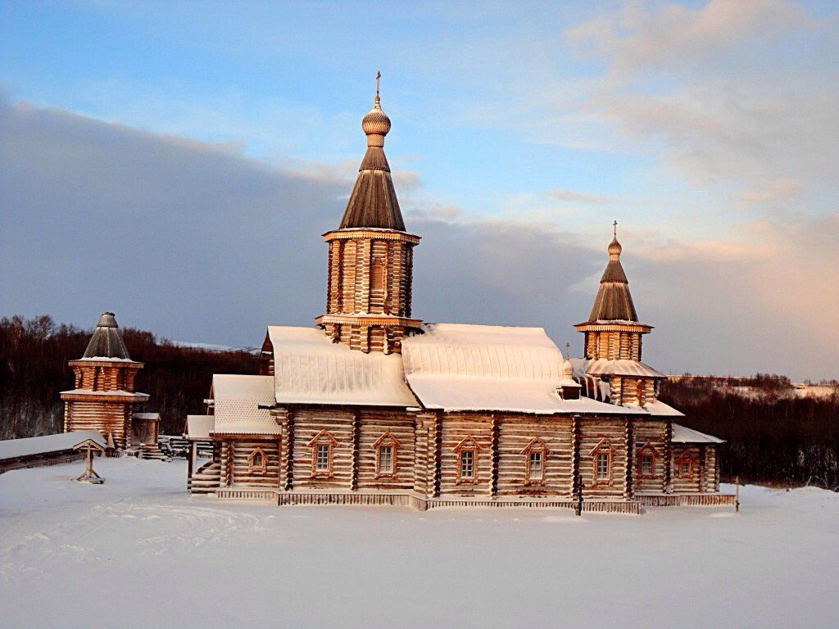
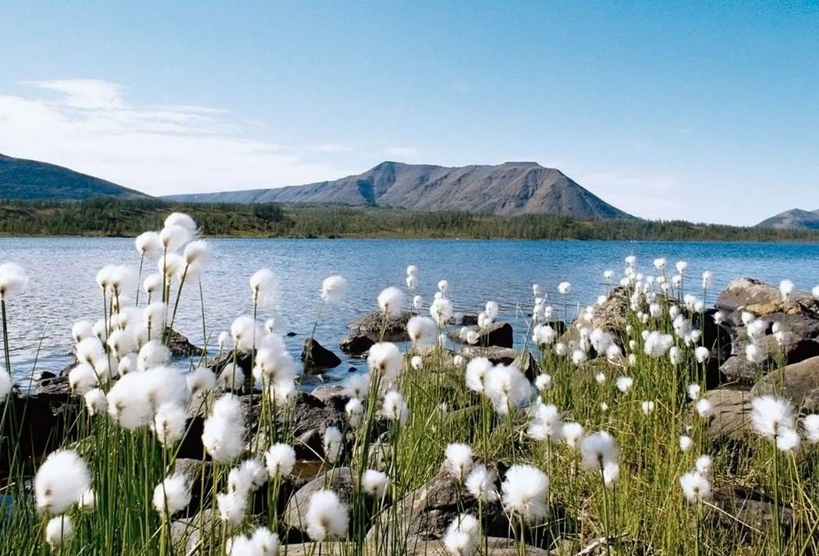

Аревик Рафаеловна
Арустамова
МБОУ СОШ №19 г. Заполярный

Slide 2

Аревик Рафаеловна
Арустамова

Slide 3
Аревик Рафаеловна
Арустамова

Slide 4


Игра «Да - Нет»
Да
Процент - сотая часть числа

Slide 5
Игра «Да - Нет»
Нет
Отношением двух чисел называется произведение этих чисел

Slide 6
Игра «Да - Нет»
Да
25% - это четвертая часть числа

Slide 7
Игра «Да - Нет»
Да
Равенство двух отношений называют пропорцией

Slide 8
Игра «Да - Нет»
Нет
В верной пропорции частное крайних членов равно частному средних.

Slide 9
Игра «Да - Нет»
Да
Процентное отношение двух чисел – это их отношение, выраженное в процентах

Slide 10
Игра «Да - Нет»
Да
С помощью процентов можно сравнить площади занимаемых территорий

Slide 11
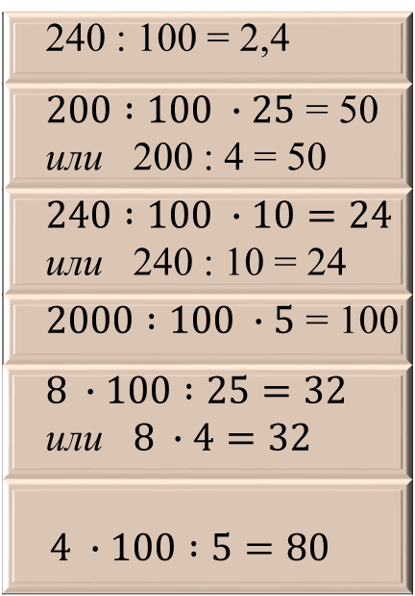
Устный счет
Найти 1% от 240
Найти 25% от 200
Найти 10% от 240
Найти 5% от 2000
Найти число, если 25% этого числа составляют 8
Сколько процентов составляет число 4 от 5?
240 : 100 = 2,4
$200 :100 ∙25$ = 50 или 200 : 4 = 50
$$240 :100 ∙10=24$$ или 240 : 10 = 24
$2000 :100 ∙5$ = 100
$$8 ∙100 :25=32$$ или $8 ∙4=32$
$$4 ∙100 :5=80$$
П
А
С
В
И
К
П | О | Т | А | С | Н | Г | В | К | И
2,4 | 28 | 45 | 50 | 24 | 90 | 356 | 100 | 80 | 32

Slide 12
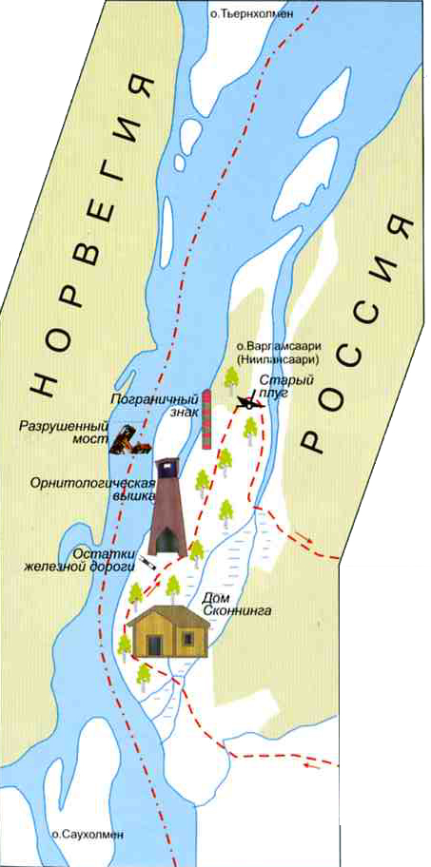
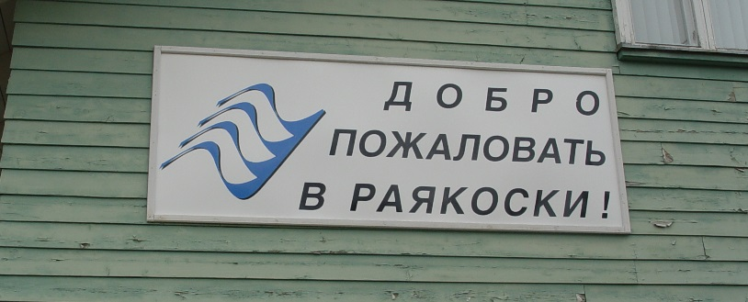
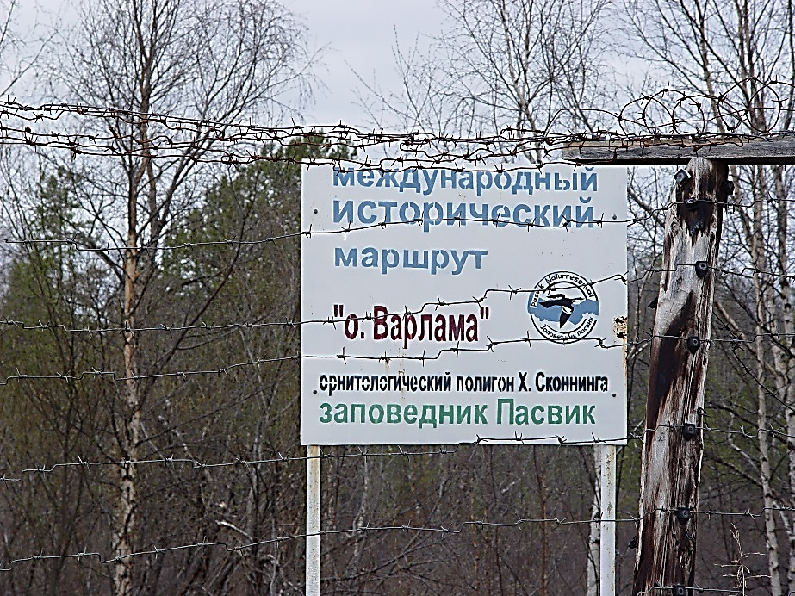

Заповедник «Пасвик»

Slide 13







Путешествие в заповедник «Пасвик»
Решение задач на проценты

Slide 14

Текст
Заповедник «Пасвик»
Заповедник «Пасвик» - самый молодой из трех заповедников Кольского полуострова, создан в 1992 году. Одна часть заповедника расположена на крайнем северо-западе России в Печенгском районе, вторая часть – в Норвегии, а третья – в Финляндии. Природа этой земли необычайно красива, а история отличается богатством событий.
Расположился заповедник «Пасвик» вдоль российско-норвежской границы, его площадь на территории Печенгского района составляет примерно 147 км², а общая площадь заповедника – 168 км².
Площадь всего Печенгского района примерно 9 тыс. км².
Водно-болотные угодья составляют 45% от общей площади заповедника.
Лучше всего изучена флора сосудистых растений и лишайников. Выявлено 408 видов сосудистых растений, 248 видов лишайников и близких к ним грибов, 106 видов шляпочных грибов, 66 видов дереворазрушающих грибов, 81 вид мохообразных. "Пасвик" - уникальное место, где встречаются 229 видов птиц.
Динамика численности водоплавающих птиц на реке Паз (заповедник «Пасвик»)
Ряд | Виды | 2005г | 2010г
1 | Чирок-свистунок | 40 | 22
2 | Гоголь | 112 | 84
3 | Лебедь-кликун | 80 | 56

Slide 15


Задача 1
Какой процент площади заповедника
расположен в Печенгском районе?
Расположился заповедник «Пасвик» вдоль Российско-Норвежской границы, его площадь на территории Печенгского района составляет примерно 147 км², а общая площадь заповедника – 168 км².

Slide 16
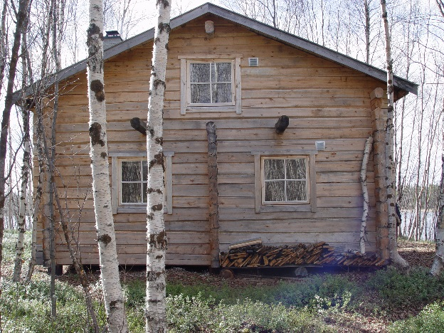
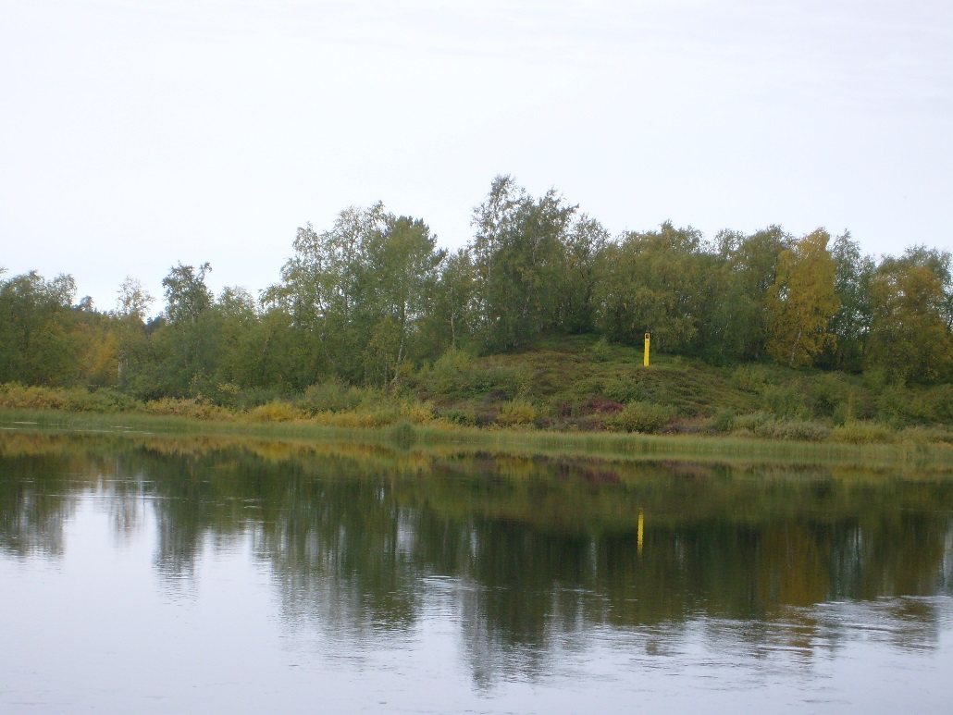
Заповедник «Пасвик»

Slide 17
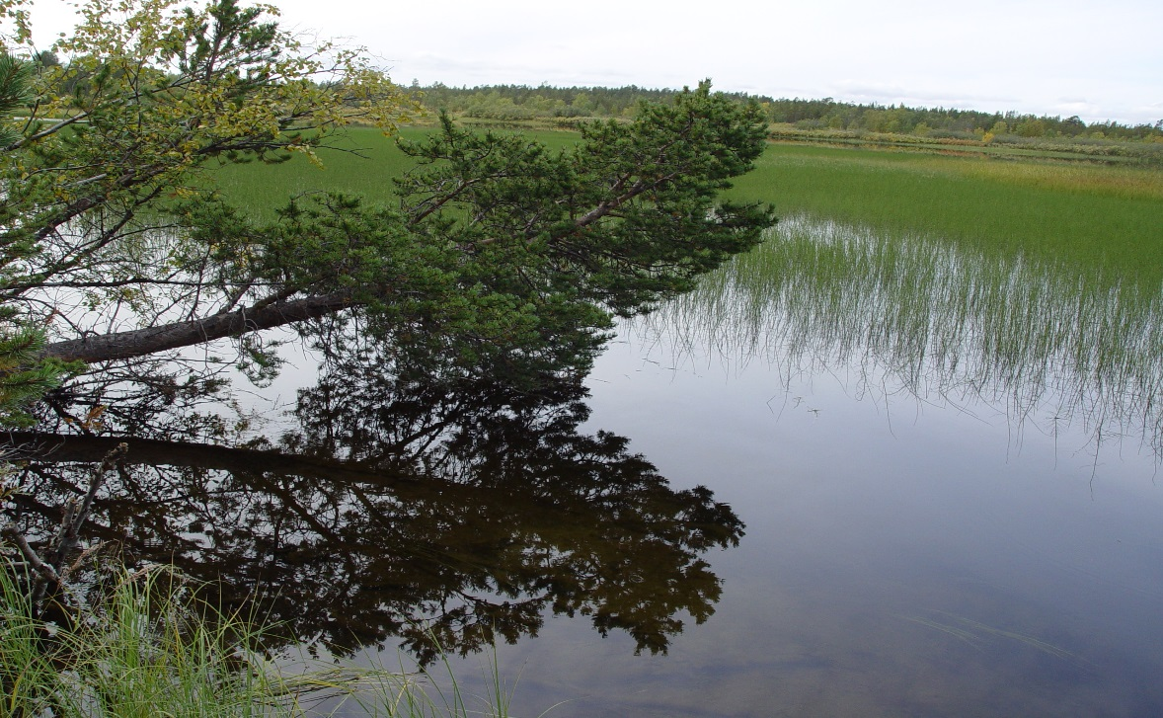
Задача 2
Водно-болотные угодья составляют 45% от общей площади заповедника (168км²).
Найдите площадь
водно-болотных угодий
заповедника «Пасвик».

Slide 18

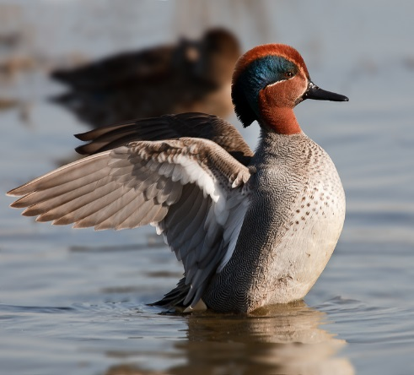
Задача 3.
Орнитологическое исследование.
Ряд | Виды | 2005 | 2010
№1 | Чирок-свистунок | 40 | 22
№2 | Утка - гоголь | 112 | 84
№3 | Лебедь-кликун | 80 | 56
45%
25%
30%
На сколько процентов изменилась численность птиц в заповеднике «Пасвик»
с 2005г по 2010г?

Slide 19
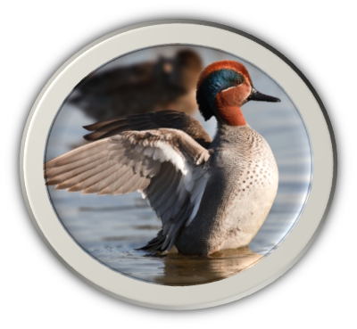
Знаете ли вы , что : чирок-свистунок…
Самая маленькая птица
из семейства утиных.
Вес всего 250-450 гр.
Крылья очень узкие и заостренные;
  длина – 38 см, размах – 58-64 см.
  Взлет - вертикальный, полет - быстрый и бесшумный.
Долгожители. Срок жизни - от 15 до 30 лет.
Птицы находятся на грани исчезновения.

Slide 20
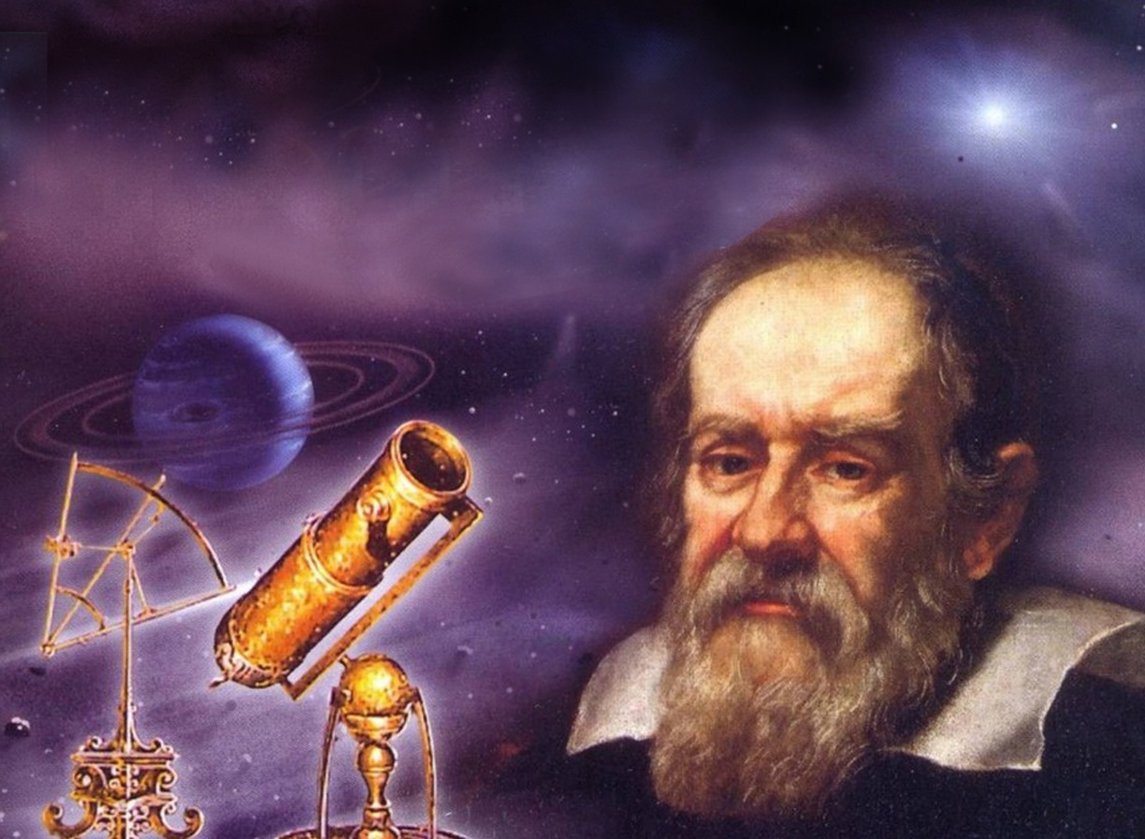


Математика - это язык,
на котором написана
книга природы.
Галилео Галилей

Slide 21
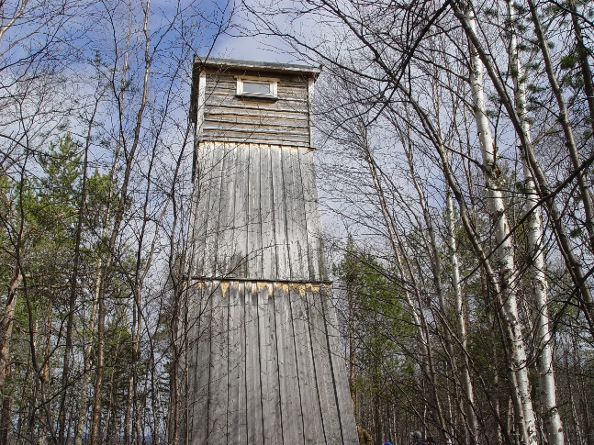
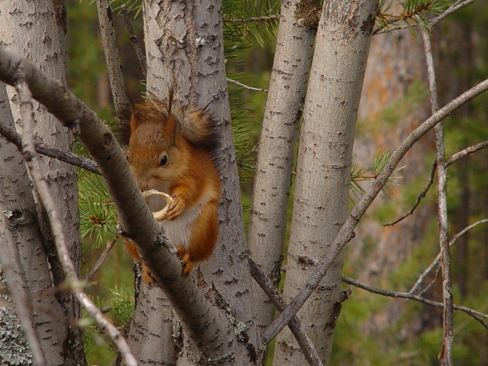
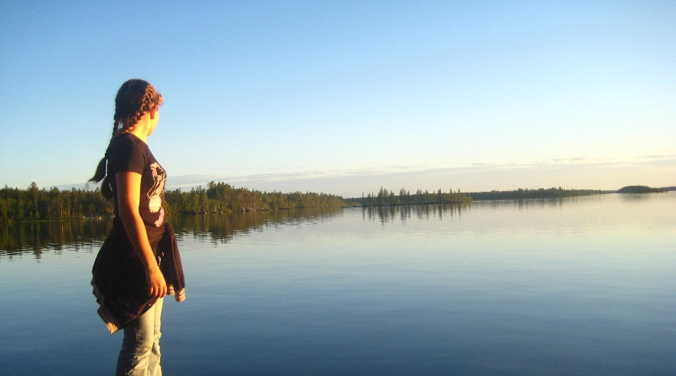
Заповедник «Пасвик»
Пасвик – здесь такой красивый лес. Пасвик – полон каждый шаг чудес. Пасвик – тут за птицами ведут наблюденье. Пасвик – здесь грибочки – просто объеденье Пасвик – заповедный чистый край. Пасвик – здесь почаще ты бывай. Пасвик – счастье тут легко найти. Пасвик – я хочу сюда ещё прийти
.

